Slide 1

西班牙足球甲级联赛
The Campeonato Nacional de Liga de Primera División
汇报人：文尔雅

Slide 2
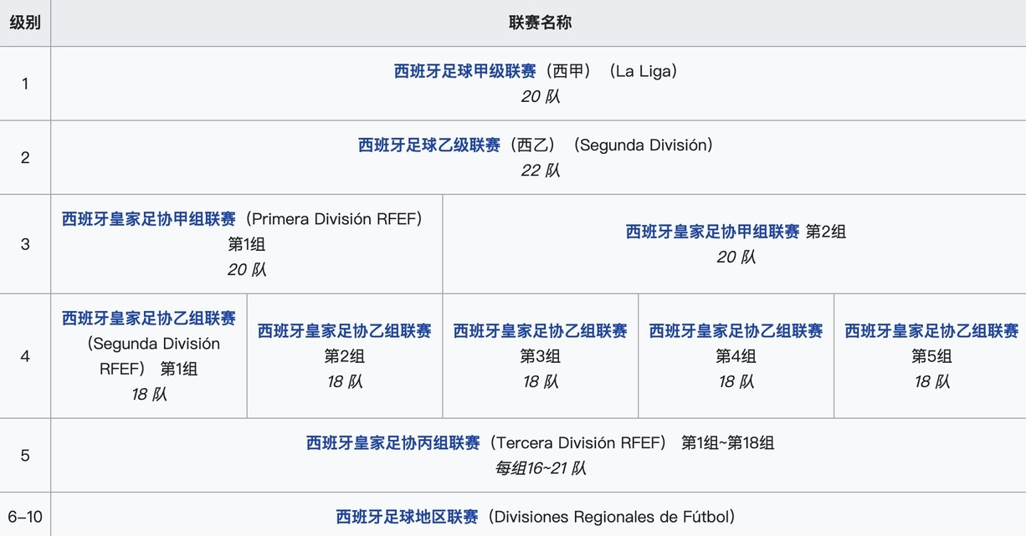
西班牙足球联赛体系

Slide 3
目录
CONTENTS
西甲联赛简介
主要俱乐部介绍
财政公平规则
存在的问题

Slide 4

01
西甲联赛简介

Slide 5

西甲联赛介绍
西甲联赛创立于1929年，是西班牙最高等级的足球联赛，也是欧洲及世界最高水平的职业足球联赛之一。
按国际足联和欧洲足联的官方积分，西甲曾经多年位于积分榜的首位，西甲同时亦是出产金球奖与世界足球先生最多的联赛，被称为“明星联赛”。西甲联赛的球风注重技术与进攻，具有很强的观赏性。
西甲联赛历史上，夺冠次数最多的球队是皇家马德里，共有35次，其次是巴塞罗那27次，马德里竞技11次。

Slide 6
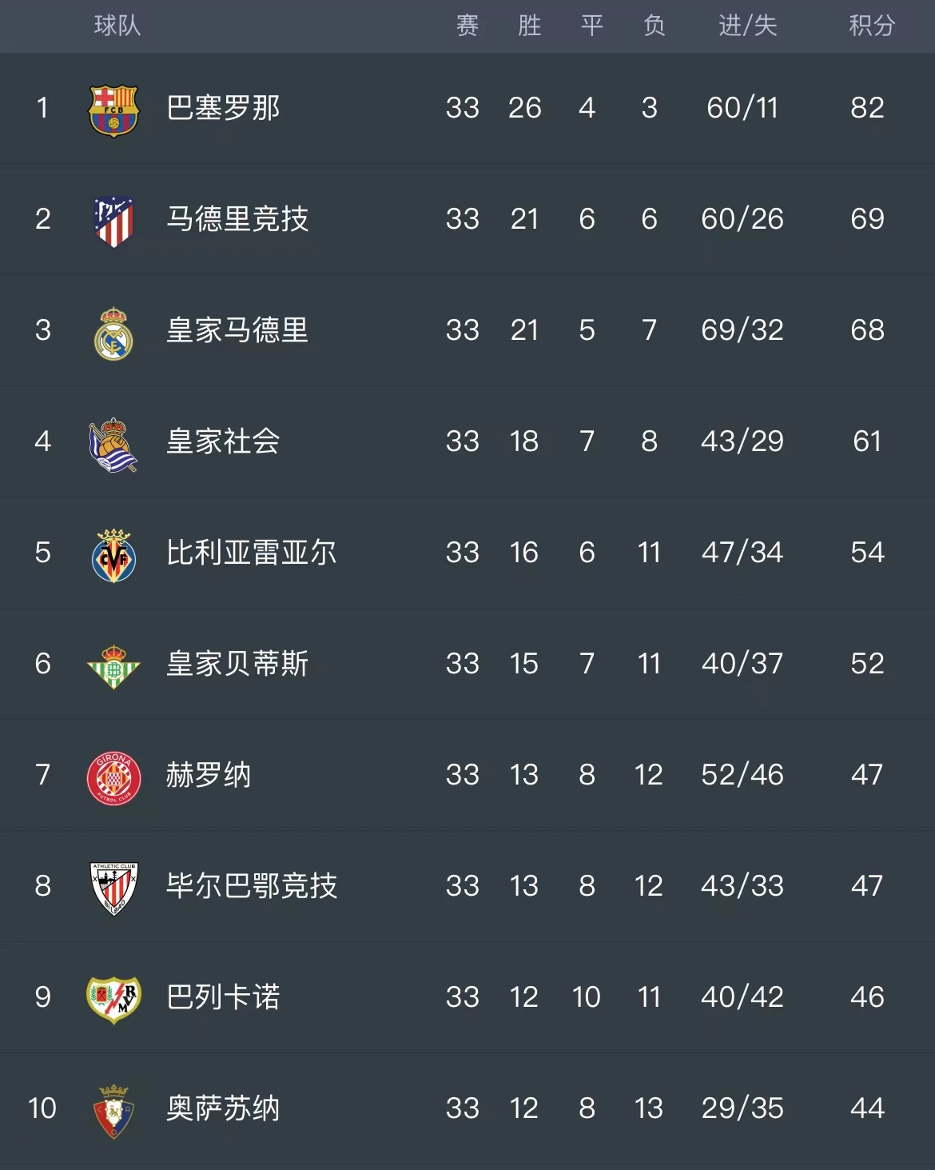
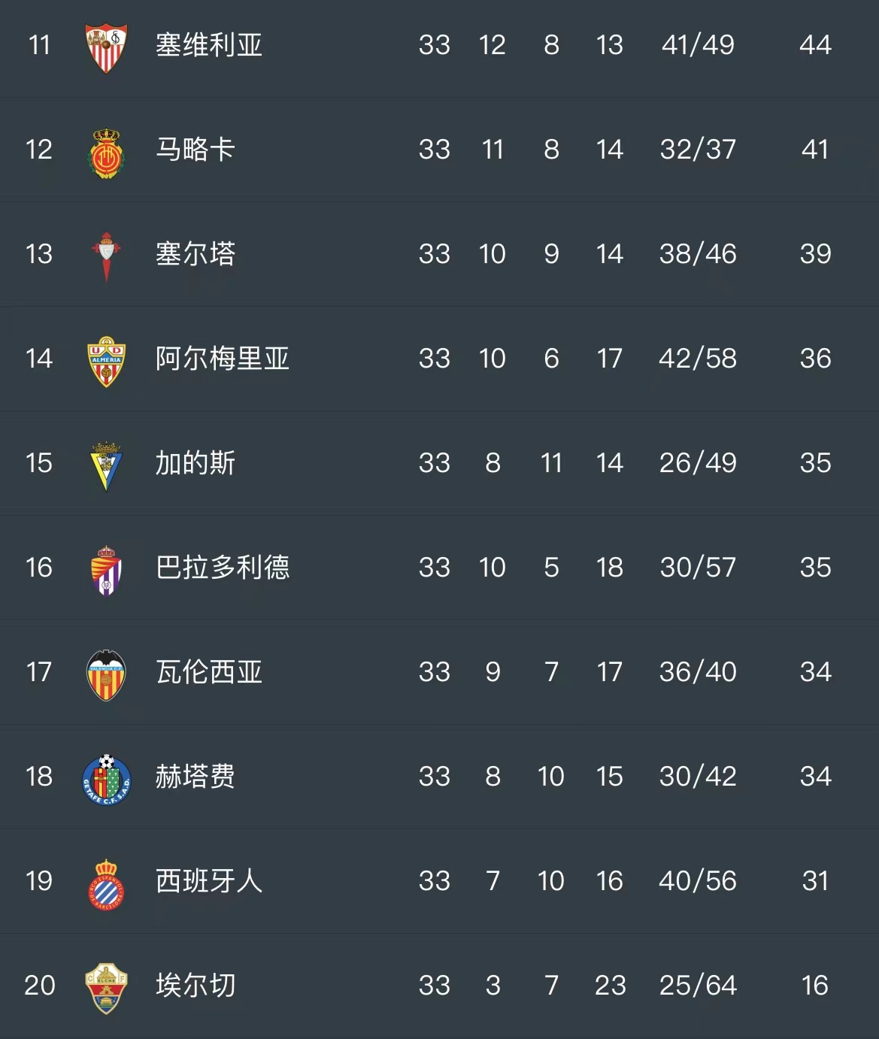
联赛规则
西班牙甲级联赛共有20支队伍参加，采取主客场制，
共有38轮，胜一场得3分，平是1分，负则0分。
按照得分数来确定联赛排名，如果有两支队伍分数相同
则按照以下标准来优先确定排名：
1、两支队伍之间直接对决的净胜球数（即进球数减去失球数）；
2、如果还是相同，则按照联赛的总净胜球数；
3、如果还是相同，则按照进球数多少来排序。
每个赛季的前四名可以获得进入下赛季欧冠小组赛资格
第五名可以获得欧联资格
第六名获得欧联附加赛资格
第七名获得欧协联资格
排名最后三位的球队将降级西乙联赛
同时西乙联赛的前三升入西甲

Slide 7
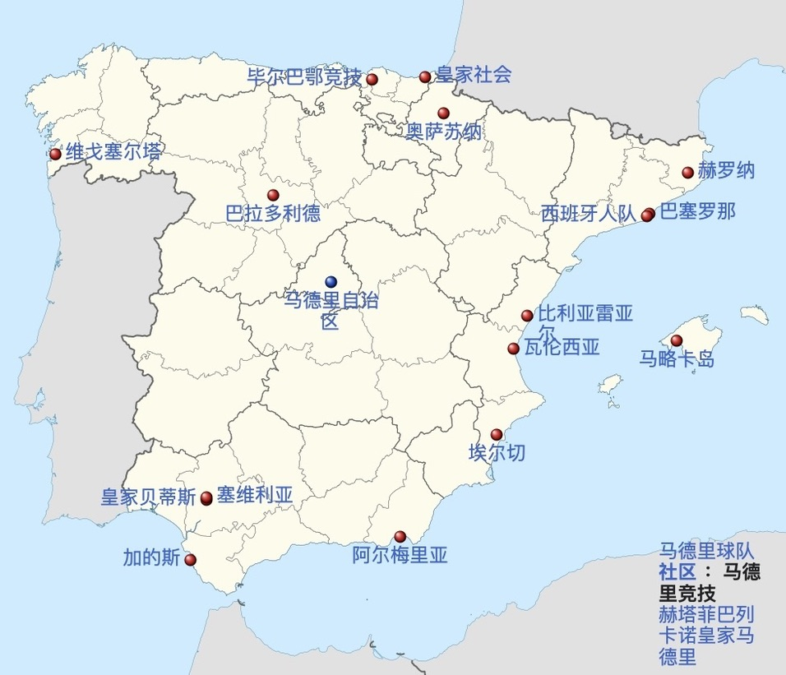
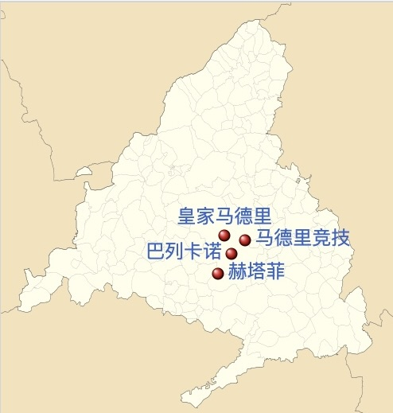
西甲参赛球队分布

Slide 8
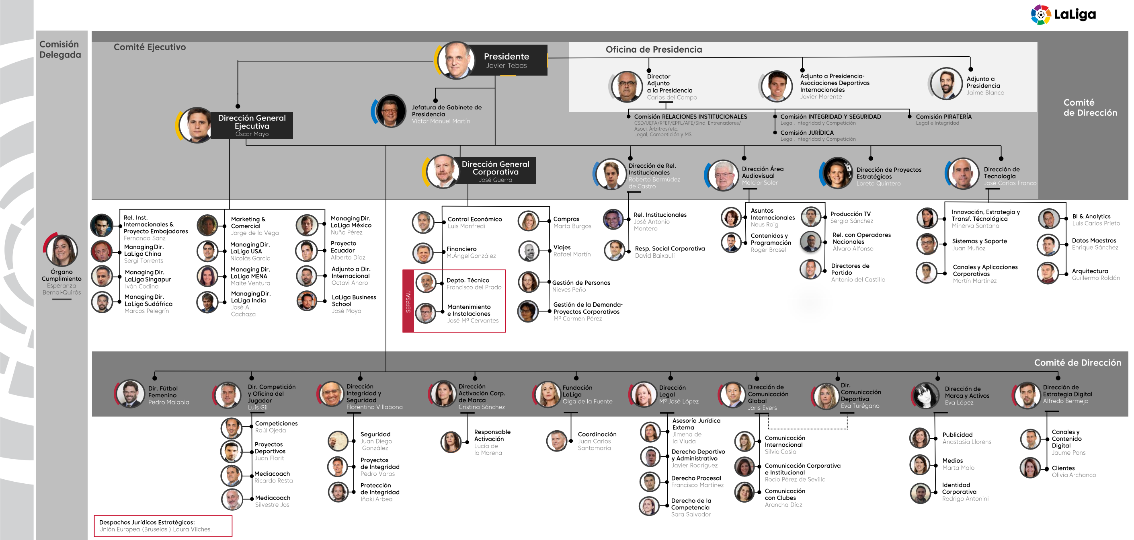
管理结构

Slide 9
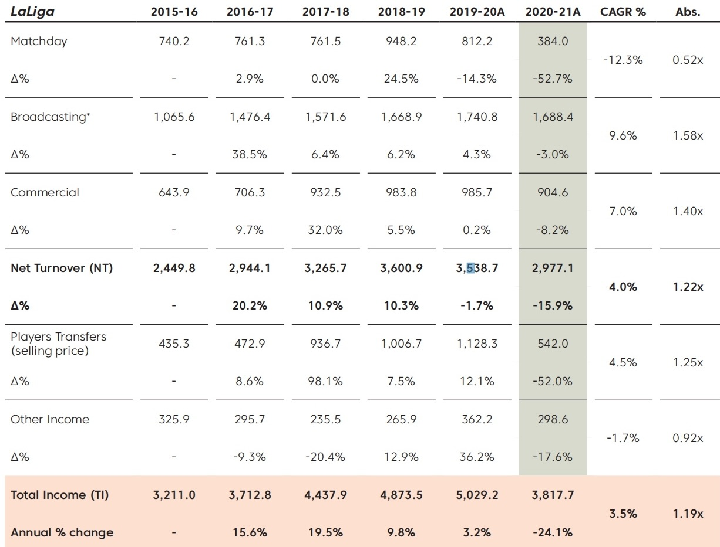
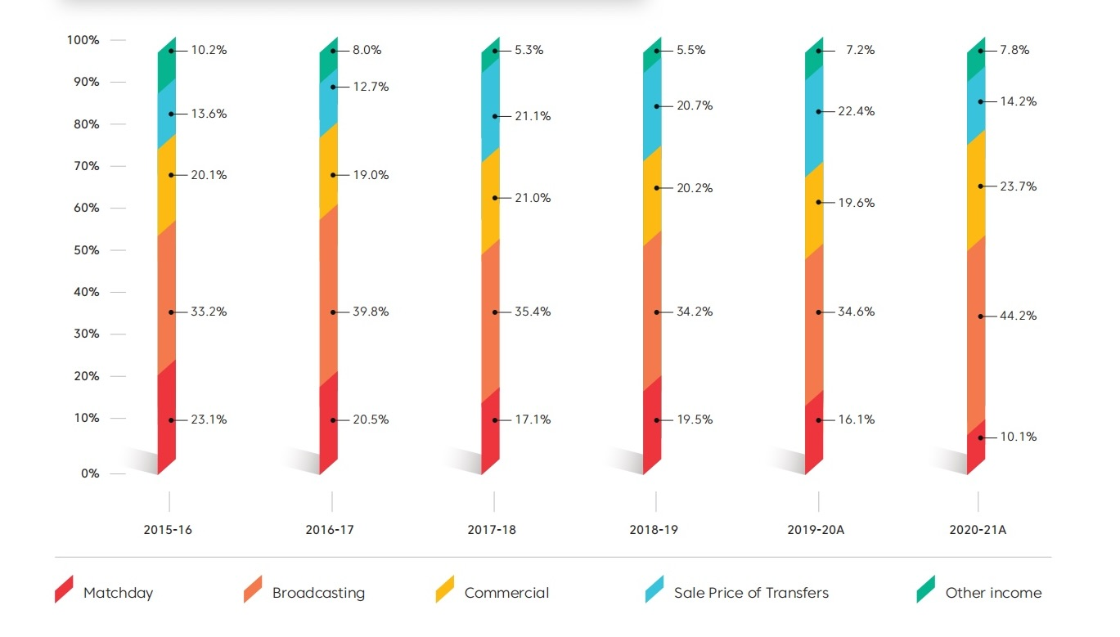
收入构成
比赛日收入 转播权收入 商业收入 转会收入 其他收入

Slide 10
02
主要俱乐部介绍

Slide 11
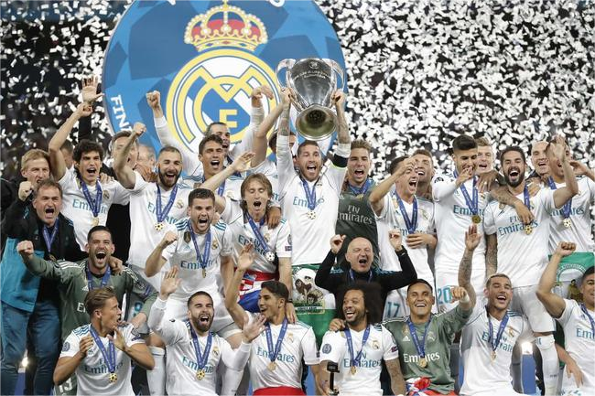

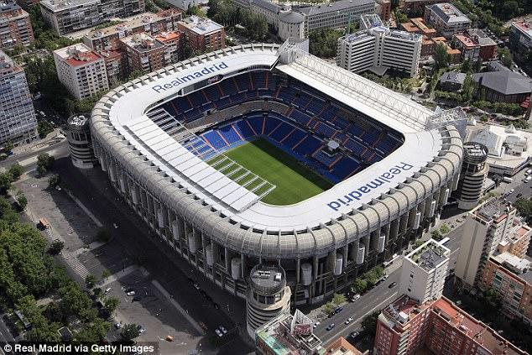
皇家马德里足球俱乐部
皇家马德里（Real Madrid Club de Fútbol），成立于1902年3月6日，简称皇马。1920年西班牙国王阿方索十三世授予皇家的称号与徽章上的皇冠。自俱乐部创立以来，皇家马德里一直身穿全白的球衣，球队主场是伯纳乌球场。2000年12月21日，《国际足联杂志》读者选出皇家马德里为国际足联二十世纪最佳俱乐部。

Slide 12


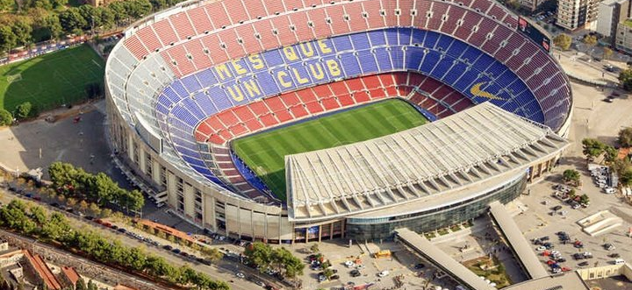
巴塞罗那足俱乐部
巴塞罗那(Futbol Club Barcelona)成立于1899 年，简称巴萨(Barça)。俱乐部已成为加泰罗尼亚文化和加泰罗尼亚主义的象征，因此座右铭“Més que un club”（“不仅仅是一个俱乐部”）。巴塞罗那传统上穿着深色的蓝色和红色条纹。
巴塞罗那除了拥有足球队外，还在篮球、手球等组成队伍参加赛事，而且多次夺得国内联赛冠军。足球拉玛西亚足球学校（La Masia）也是欧洲翘楚，出产众多优秀球员。

Slide 13



国家德比

Slide 14
股份制俱乐部、上市公司制俱乐部与会员制俱乐部
股份制俱乐部，一般指未上市公开交易的股份有限公司，包括老板个人拥有全部股权的“私有制”。比如切尔西、曼城、AC米兰等欧洲大部分职业俱乐部；
A
上市公司俱乐部，即在证券交易市场上市进行交易的股份有限公司，获得更广泛的融资途径、分散投资者的风险、便于流通变现、扩大企业宣传、获得良好信用等。例如，在纽约上市的曼联、在米兰上市的尤文图斯、在法兰克福上市的多特蒙德等。
B
会员制俱乐部，即由俱乐部会员行使投票权来决定俱乐部重大事项的非盈利组织，比起一般的商业公司更像是一种公共机构。会员制俱乐部的收入主要来自会员费、商业开发，电视转播合同，大公司赞助，比赛奖金，球票销售等。
C

Slide 15


会员制俱乐部
西甲现仅存的会员制俱乐部仅剩下皇家马德里、巴塞罗那、毕尔巴鄂竞技、奥萨苏纳
A
会员制俱乐部有着不需要追求股东利益最大化的优点，并且让球迷作为会员参与到重大事项的表决中来这样的特点更加接近于足球运动的本源。
西甲俱乐部大多由会员制起家。随着足球经济的规模越来越庞大，绝大多数的会员制俱乐部在商业运营上也越来越力不从心。
1992年，西班牙政府明文规定所有的职业俱乐部都必须从会员制改组成有限责任公司制，而原本欠下的债务由西班牙政府一次性代为付清，再由俱乐部分12年慢慢还给政府，到期未完成者强行解散或者降入丙级。
B
但会员制俱乐部有着极大的局限性。不是每家俱乐部都可以获得银行贷款和杠杆融资背负着超高额的债务负债经营数年。
此外，俱乐部主席在俱乐部运营上几乎可以只手遮天，因此很容易滋生出腐败。
C

Slide 16
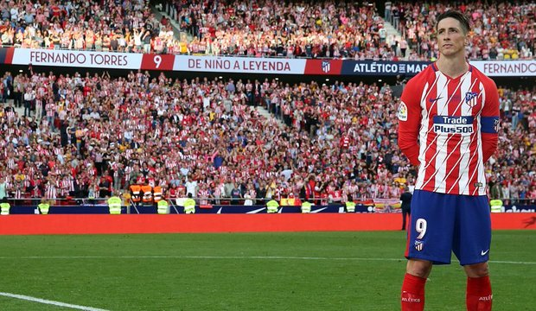


马德里竞技
足球俱乐部
马德里竞技（Club Atlético de Madrid），简称马竞，是一家位于西班牙马德里的足球俱乐部，成立于1903年4月26日。现任主教练迭戈·西蒙尼于2011年12月23日上任，执教至今。马德里竞技是西甲联赛中综合实力前三的球队，夺冠次数、季票持有者数目和总收入仅排在皇马和巴萨之后。

Slide 17




重要赛事
欧足联主办的年度足球比赛，代表欧洲俱乐部足球最高荣誉，被誉为全世界最高竞技水平的俱乐部杯赛
国王杯
（Copa Del Rey）
欧洲冠军联赛
（UEFA）
西班牙超级杯
（Supercopa de España）
是西班牙一项每年举办的淘汰制足球赛，来自西班牙各级别联赛的球队均可以报名参加，国王杯冠军可以获得欧冠小组赛的参赛资格。
西班牙每年一度由西甲冠军与国王杯冠军进行的足球锦标赛。 2019年起增设联赛亚军及国王杯亚军席位，赛制变为联赛冠军对阵国王杯亚军，国王杯冠军对阵联赛亚军，比赛时间改为赛季冬歇期。

Slide 18
03
西甲财政公平规则

Slide 19
西甲财政公平规则
支出限制：西甲联赛规定俱乐部的转会支出不能超过俱乐部收入的50%，球员工资不能超过70%。
财务监管机构：西甲财政公平规则的执行和监管机构是西班牙职业足球联盟（LFP）。
01
04
俱乐部财务报告：所有西甲俱乐部必须在每个赛季结束后提交财务报告，报告必须详细记录俱乐部的收入和支出情况。财务报告必须包括俱乐部的资产负债表和损益表。
财政平衡指数（EBITDA）：EBITDA是衡量俱乐部财务健康状况的指标，代表了俱乐部的收入和支出情况。西甲联赛规定俱乐部的EBITDA必须为正值，即收入必须大于支出。
02
05
财务公开透明：西甲联赛要求俱乐部对其财务报告和财务状况进行公开透明，以便联赛和球迷了解俱乐部的财务状况。
罚款和扣分：如果俱乐部违反了财政公平规则，联赛可以对其实施罚款和积分扣除等惩罚措施。具体的惩罚措施取决于俱乐部违规的程度和严重程度。
03
06

Slide 20
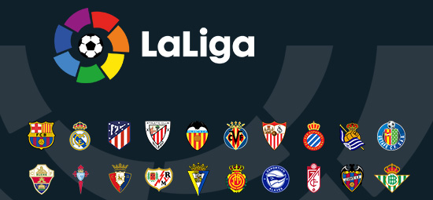
西甲工资帽
西甲球队22-23赛季工资帽
皇家马德里 6.83亿欧 | 巴塞罗那 6.48亿欧
马德里竞技 3.15亿欧 | 塞维利亚 1.91亿欧
比利亚雷亚尔 1.51亿欧 | 皇家社会 1.34亿欧
毕尔巴鄂竞技 1.27亿欧 | 皇家贝蒂斯 1亿欧
瓦伦西亚 0.8亿欧 | 西班牙人 0.69亿欧
赫塔费 0.68亿欧 | 塞尔塔 0.64 亿欧
阿尔梅里亚 0.52亿欧 | 奥萨苏纳 0.52亿欧
巴列卡诺 0.5亿欧 | 马略卡 0.5亿欧
巴拉多利德 0.48亿 | 加的斯 0.46亿欧
赫罗纳 0.43亿欧 | 埃尔切 0.43亿欧
西甲从2013年起推出了工资帽，即阵容开支上限。工资帽并非通过比例直接乘出来的数字，而是要根据俱乐部的收支情况、现金流和偿债计划等多方面因素综合计算得出。
除了工资，阵容开支上限还包括球员注册权摊销，即球员转会费根据签约年限分摊到各年抵减利润的部分。其中涉及的人员包括球员、一线队的教练、梯队以及其他部门，而在支出项目上包括固定薪水和浮动薪水、奖金、转会成本（摊销成本和佣金也包括在内），社会保障等。

Slide 21
04
主要存在的问题

Slide 22
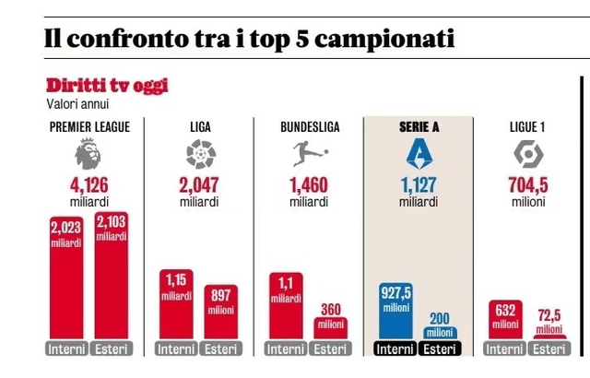
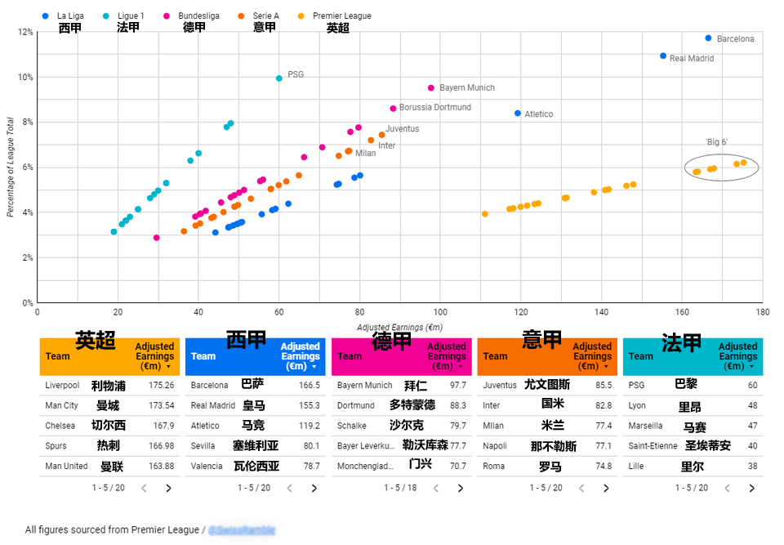
西甲现阶段主要的问题
球星的离开，关注度降低
俱乐部之间实力差距过大
俱乐部财务来源单一
签署CVC协议的隐患

Slide 23

西甲CVC协议
2021年8月上旬，西甲宣布原则上同意CVC向其俱乐部和比赛本身注资27亿欧元，作为回报，CVC将在未来50年中每年抽取西甲联赛10%的转播收益。
因有反对俱乐部的存在，交易的总金额被定格为19.94亿欧元。CVC将持有西甲商业公司LaLiga Group International8.2%的股份，以及未来50年西甲联赛每年8.2%的转播收益。
这笔资金中的90%将会被分配给球队，俱乐部将按照与西甲联盟签订的战略协议分配投资，即70%用于基础设施建设、国际市场开发、品牌经营等，15%用于偿还债务或者再融资贷款，只有15%可以用于球员工资或转会费以提升球队实力。
协议中最大争议点来自长达50年的收益分成时间，以及西甲的商业公司有将近10%的股份被售出。

Slide 24
西甲CVC协议
其他西甲球队为何接受CVC协议？
2020年新冠疫情在全球范围内爆发，体育赛事失去了现场观众，很多中小俱乐部也就失去了门票这项主要的收入来源，而CVC的这一次直接注资将可以帮助这些俱乐部暂时度过寒冬。
西班牙足协曾公开反对CVC协议，并且明确表示了对皇马、巴萨等俱乐部的支持，西班牙足协认为CVC协议就是一剂毒药，现在看起来能够止渴，但是等到联赛恢复正常，CVC协议一定会成为西甲发展的最大掣肘。
CVC集团
CVC成立于1981年，最初隶属于花旗集团花旗集团，1993年被管理层收购。迄今为止，这家总部设在卢森堡的投资机构管理着高达1千多亿美元的资产，是欧洲最大的私募股权基金。

Slide 25

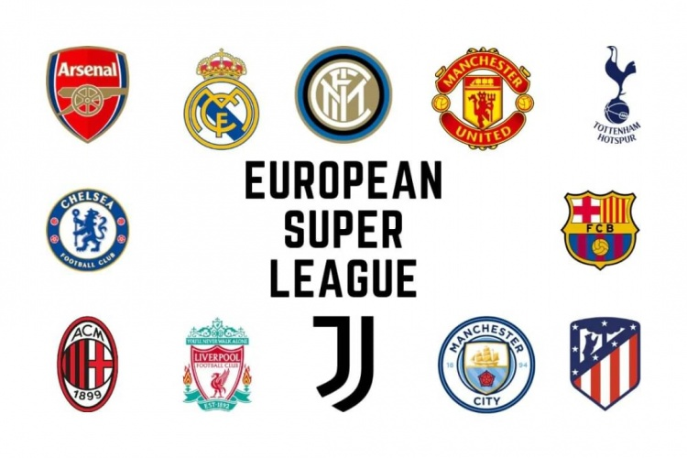
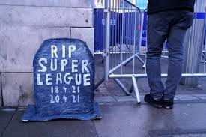
西甲现阶段主要的问题
皇马、巴萨与欧超联赛
欧洲超级联赛是计划由欧洲超级联赛有限公司运营的一项年度足球比赛，专供欧洲12支俱乐部球队参与竞逐。欧洲超级联赛的构想可追溯到1998年，联赛的十五家创始俱乐部会永久参与角逐冠军。另外，每年还会有五支俱乐部球队依照最近国内联赛赛季的表现，获得加入资格。
2021年4月18日，欧洲超级联赛正式宣布成立。但是在欧超联赛成立后，却遭到了来自社会各界的反对。许多球队纷纷发表声明宣布推出欧超联赛，只剩下皇马、巴萨和尤文图斯还在坚持。

Slide 26
谢谢！
Gracias！

